Slide 1
Модели дистанционного обучения для формирования естественнонаучной грамотности
Августовская конференция
ГМО учителей химии
г. Красноярск
24 августа 2020 г
Учитель химии МАОУ СШ № 154:
Ткачева Татьяна Александровна
ttkachyova@yandex.ru

Slide 2
Дистанционное обучение -
взаимодействие учителя и учащихся между собой на расстоянии, отражающее все присущие учебному процессу компоненты (цели, содержание, методы, организационные формы, средства обучения) и реализуемое специфичными средствами Интернет-технологий или другими средствами, предусматривающими интерактивность
2 режима: онлайн и офлайн

Slide 3
Модели
Сетевое обучение - совместная учебная деятельность автономных участников посредством электронного диалога Автономные сетевые курсы обучение учащихся конкретной ОО осуществляется за счет целенаправленного и организованного привлечения и использования образовательных ресурсов иных образовательных учреждений и организаций Информационно-предметная среда включает совокупность программно-аппаратных средств и систем, компьютерных информационных (локальных, глобальной) сетей и каналов связи, организационно-методических элементов системы образования и прикладной информации об определенной (определенных) предметной области (предметных областях) Сетевое обучение и кейс-технологи - модель основана на самостоятельном изучении обучающимися специального набора учебо-методического материала (кейса), при этом все учебно-методические материалы связаны друг с другом в единое целое
Дистанционное обучение на базе интерактивного телевидения (Two-way TV ) или компьютерных видеоконференций - интерактивное ТВ подразумевает множество удобных опций, таких как возможность выбора телепередачи и времени начала ее воспроизведения, запись программы, перемотка, постановка на паузу и многое другое
Интеграция очных и дистанционных форм обучения

Slide 4
Дистанционное обучение - самостоятельная система, одна из форм обучения
Для каких целей наиболее приемлема модель и при каких условиях?
Какова специфика компонентов каждой модели:
влияние на организацию учебного процесса, отбор содержания, методов, организационных форм и средств обучения

Slide 5
Три категории технологий дистанционного образования
Неинтерактивные (печатные материалы, аудио-, видео-носители)
Средства компьютерного обучения (электронные учебники, компьютерное тестирование и контроль знаний, новейшие средства мультимедиа)
Видеоконференции - развитые средства телекоммуникации по аудиоканалам, видеоканалам и компьютерным сетям

Slide 6
Интеграция очных и дистанционных форм обучения

Slide 7
Модель сетевого обучения и кейс-технологий

Slide 8
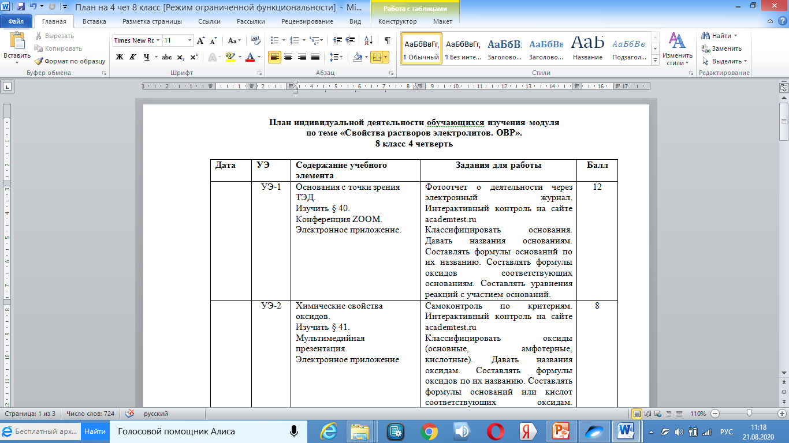
Дидактические функциональные блоки «кейса»
Организационно-методический блок
Цель
Задачи
Формы отчетности и контроля
Порядок организации взаимодействия с преподавателем
Видеозапись (видеоконференция, мультимедийная презентация и т.п.) занятия

Slide 9
Дидактические функциональные блоки «кейса»
Информационно-методический блок
Модули по учебным темам
Подробные инструкции по изучению материала и организации самостоятельной работы
Модули выполнены в среде гипермедиа
Единое окно доступа к образовательным ресурсам
http://window.edu.ru/
WeVideo онлайн-видео редактор
BookCreator инструмент для создания цифровых книг, собственного учебного материала (текст, изображения,видео-, аудио-)
https://canva.com графика
vAcademia Виртуальная академия способность делать 3D записи занятий (вирткасты)
Текстовые файлы

Slide 10
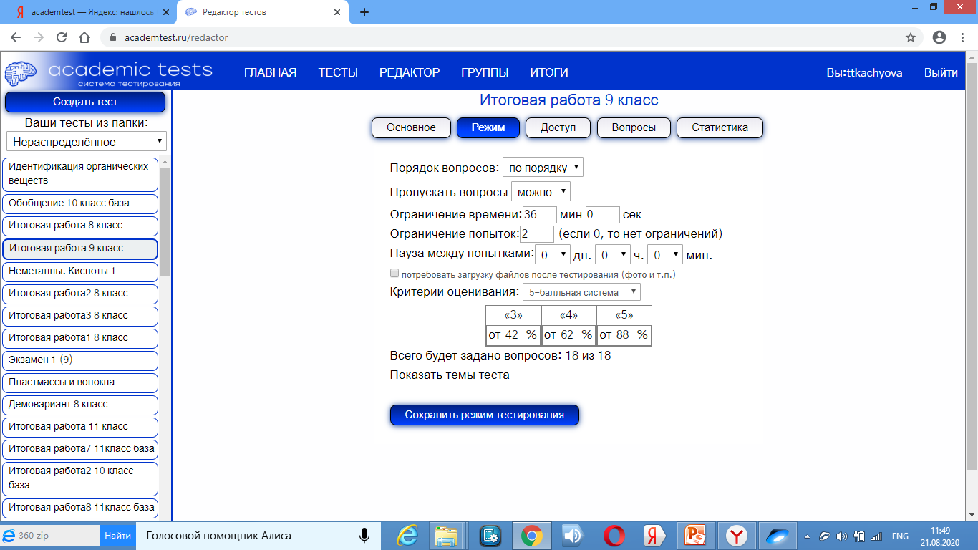
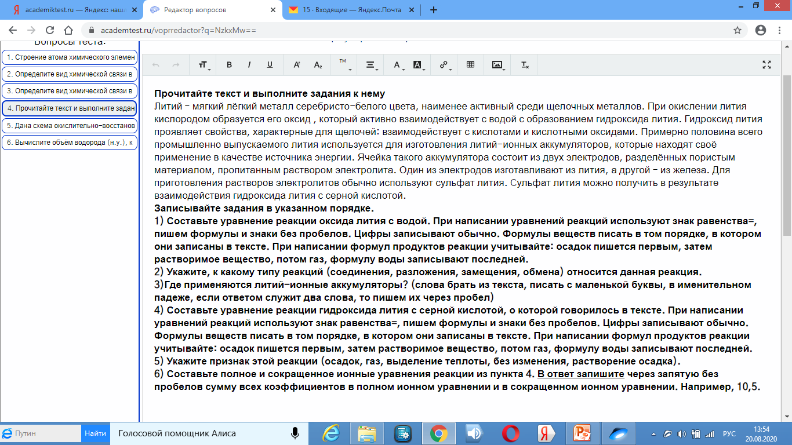
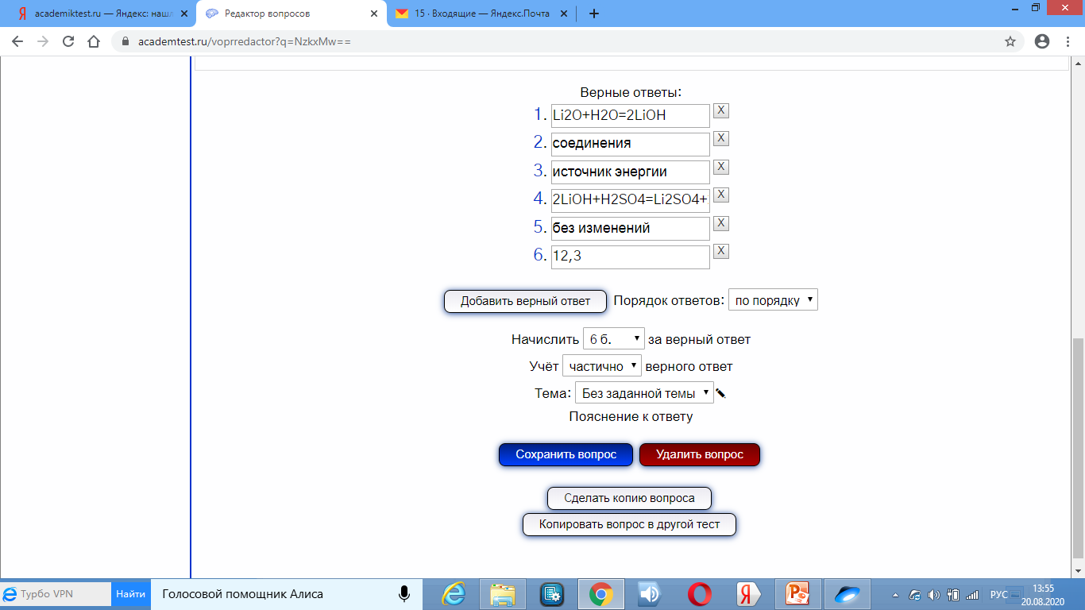
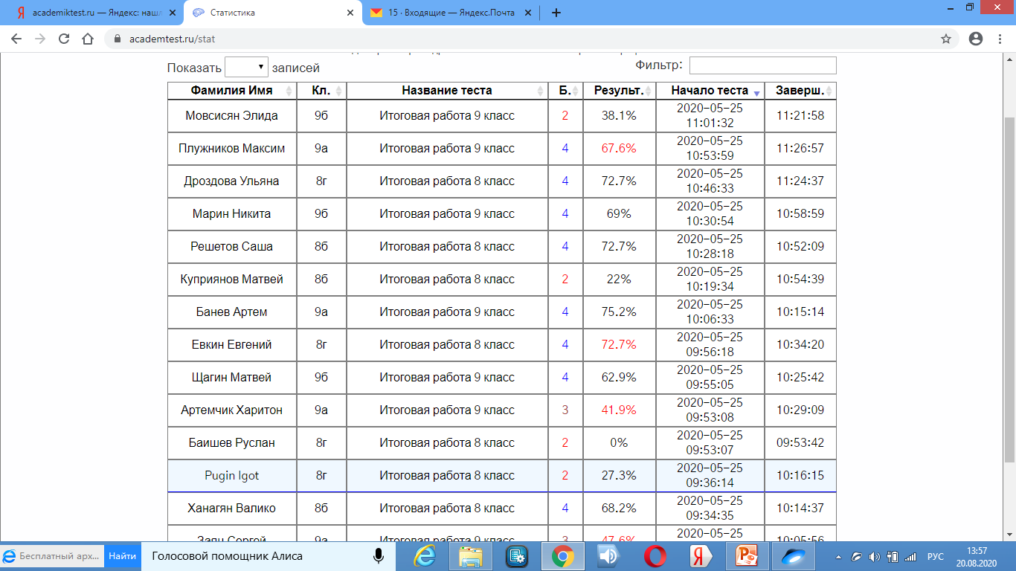
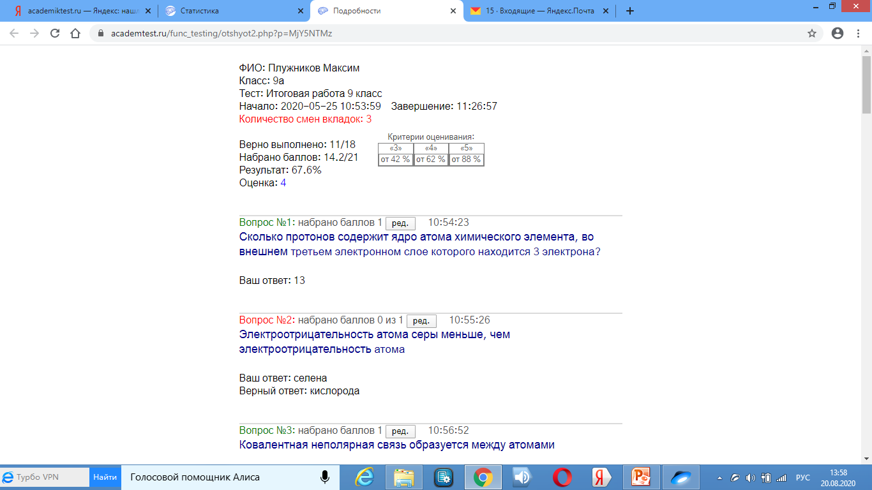
Дидактические функциональные блоки «кейса»
Идентификационно-контролирующий блок
Задания (тесты) для самопроверки, для диагностирующего и коррекционного контроля
Демовариант итоговой работой по теме
Итоговая работа по теме

Slide 11
Естественнонаучная грамотность
способность использовать естественнонаучные знания и доказательства, оценивать их достоверность, выявлять проблемы, прогнозировать возможные изменения и делать обоснованные выводы, необходимые для понимания окружающего мира и тех изменений, которые вносит в него деятельность человека.
Естественнонаучно грамотный человек стремится участвовать в аргументированном обсуждении проблем, относящихся к естественным наукам и технологиям, что требует от него следующих компетентностей:
➢ научно объяснять явления;
➢ понимать основные особенности естественнонаучного исследования;
➢ интерпретировать данные и использовать научные доказательства для получения выводов.

Slide 12
Прием «ПОПС - формула»
Интерактивный методический прием, позволяющий школьникам легко справиться с анализом проблемы, при ответе на вопросы, требующие свободного изложения. Является эффективным инструментом контроля качества усвоения учебного материала учащимися по многим дисциплинам, построения дискуссии. Он позволяет построить свое выступление кратко, лаконично, аргументировано, со всеми соответствующими выводами.
Формула содержит в себе 4 важных компонента:
П - позиция. Необходимо по заданной проблеме высказать свое собственное мнение. Для этого можно использовать следующие формулировки: «Я считаю, что…», «На мой взгляд, эта проблема заслуживает / не заслуживает внимания», «Я согласен с…».
О - обоснование, объяснение своей позиции. Здесь необходимо привести все возможные аргументы, подтверждающие ваше мнение. Ответ должно быть обоснованным, а не пустословным. В нем должны быть затронуты моменты из изученного курса либо темы, раскрыты определения и понятия. В данном блоке основной вопрос – почему вы так думаете? А это значит, что начинать раскрытие его следует со слов «Потому что…» или «Так как…».
П - примеры. Для наглядности и подтверждения понимания своих слов необходимо привести факты, причем их должно быть не менее трех. Данный пункт раскрывает умения учащихся доказать правоту своей позиции на практике. В качестве примеров можно использовать как собственный опыт, даже может надуманный, так и знания с курса истории или обществознания. Речевые обороты, используемые на этом шаге, - «Например…», «Я могу доказать это на примере…».
С - следствие (суждение или умозаключение). Этот блок является итоговым, он содержит ваши окончательные выводы, подтверждающие высказанную позицию. Начало предложений в нем может быть таким: «Таким образом…», «Подводя итог…», «Поэтому…», «Исходя из сказанного, я делаю вывод о том, что…».

Slide 13
Прием «Алгоритм Цицерона»
Древнеримский оратор Цицерон считал, что правильно построенная речь содержит ответы на семь вопросов: Кто? Что? Где? Чем? Зачем? Как? Когда? Их теперь и называют - "алгоритмом Цицерона".
Алгоритм — это структурированный способ нахождения решения проблемы с высокой надежностью успеха. Работу над новыми терминами, понятиями или событиями можно строить на этом принципе. Из предложенных понятий нужно сформулировать ответы на все вопросы алгоритма, при этом постараться, чтобы получился относительно связный текст. Алгоритм Цицерона является одним из самых древних способов запоминания, хорошо себя зарекомендовавший себя при работе с большими объемами информации. Он учит анализу обстановки, развивает мышление, позволяет глубоко оценить научный факт, любую ситуацию и задание.

Slide 14
Прием «Пометки на полях»
Данный прием является средством, позволяющим ученику отслеживать свое понимание прочитанного текста. Учеников надо познакомить с рядом маркировочных знаков и предложить им по мере чтения ставить их карандашом на полях специально подобранного и распечатанного текста. Помечать следует отдельные абзацы или предложения в тексте.
Пометки:
знаком «галочка» (v) отмечается в тексте информация, которая уже известна ученику. Он ранее с ней познакомился. При этом источник информации и степень достоверности ее не имеет значения;
знаком «плюс» (+) отмечается новое знание, новая информация. Ученик ставит этот знак только в том случае, если он впервые встречается с прочитанным текстом;
знаком «минус» (–) отмечается то, что идет вразрез с имеющимися у ученика представлениями, о чем он думал иначе;
знаком «вопрос» (?) отмечается то, что осталось непонятным ученику и требует дополнительных сведений, вызывает желание узнать подробнее.
Данный прием требует от ученика не пассивного чтения, а активного и внимательного. Он обязывает не просто читать, а вчитываться в текст, отслеживать собственное понимание в процессе чтения текста или восприятия любой иной информации.
Как известно на практике ученики просто пропускают то, что не поняли. И в данном случае маркировочный знак «вопрос» обязывает их быть внимательным и отмечать непонятное. Использование маркировочных знаков позволяет соотносить новую информацию с имеющимися представлениями.
Для учащихся наиболее приемлемым вариантом завершения данной работы с текстом является устное обсуждение.

Slide 15
Прием «Опорный конспект»
Опорный конспект - это развернутый план предстоящего ответа на теоретический вопрос. Данный прием позволяет систематизировать изучаемый материал.
Основные требования к содержанию и форме записи опорного конспекта:
полнота изложения материала;
последовательность и логичность в отражении темы;
лаконичность записи: опорный конспект по объему должен составлять не более листа и воспроизводиться в устной форме за 5-7 минут;
структурирование записей, т.е. изложение материала по пунктам в форме простого или сложного плана. При этом каждый блок должен выражать законченную мысль;
расстановка акцентов, т.е. выделение ключевых слов, понятий с помощью рамок, шрифтов, различных цветов и графических приемов (столбик, диагональ и т.д.);
наглядность;
связь с материалами учебника, справочника и других видов учебной литературы.
Примерный порядок составления опорного конспекта
Первичное ознакомление с материалом изучаемой темы по тексту учебника, рисункам, схемам, графикам, дополнительной литературе.
Выделение главного в изучаемом материале, составление обычных кратких записей.
Подбор к данному тексту опорных сигналов в виде отдельных слов, определённых знаков, графиков, схем, рисунков.
Продумывание схематического способа кодирования знаний использование различного шрифта и т.д.
Составление опорного конспекта с учетом требований к форме и содержанию записей.

Slide 16
Прием «Карта сообщения»
Данный прием направлен на развитие умений структурировать изучаемую информацию, он формирует:
умение выделять главную мысль;
умение применять знания в нестандартной ситуации;
умение устанавливать связи между объектами;
умение представлять информацию в «свернутом виде».
Правила составления карты сообщения
Придумайте и запишите метафоричное название своего сообщения.
Запишите первую фразу сообщения
Основное содержание сообщения, изобразите в виде рисунков, иллюстраций, схем, плана или опорных сигналов (по выбору).
Запишите заключительную фразу своего сообщения
Данный прием эффективен при организации индивидуальной или парной работы учащихся с дополнительной информацией, что предупреждает возможность ее простого копирования из информационных источников. При составлении карт сообщения происходит переосмысления проблемы, генерирование собственных идей, реализуется творческий подход к оформлению и презентации работы.

Slide 17
Тренды времени
• Коллективное (совместное) решение проблем. Сегодня проблемы решают во взаимодействии (в сети).
Электронные платформы: ZOOM, DISCORD, MindMeister, iBrainstorm, Padlet, Popplet, vAcademia
• Коммуникативные умения измеримы (задания PISA). Формы существуют: «Что? Где? Когда?», «Своя игра».
На электронных платформах: academtest, Kahoot, Mentimeter.com

